Slide 1
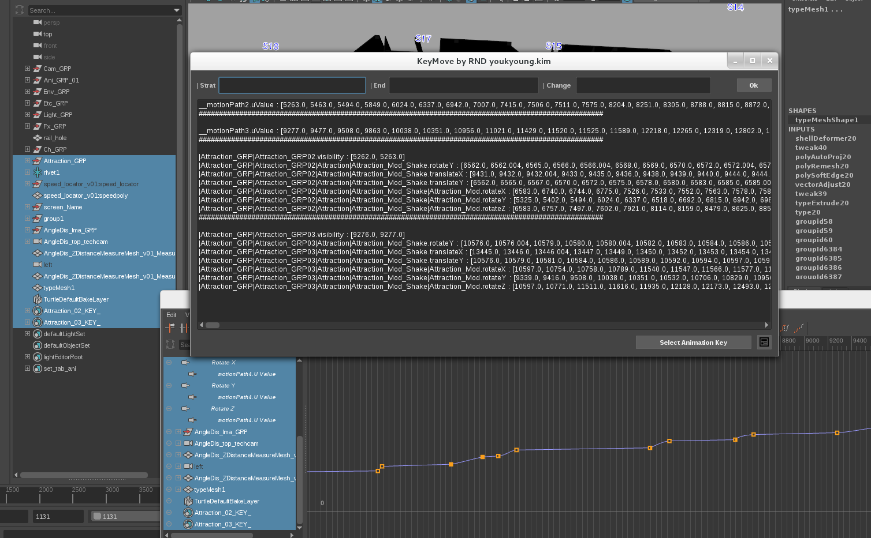
KeyMove Shelf

Slide 2

KeyMove Shelf
Layout > Click
Scene에 들어간 keyframe을 선택해서 일정구간을 늘이거나 줄일때 scale keyframe으로 수정되고 구간뒤 프레임도 해당 scale만큼 조정
Windows > Animation Editor > Graph Editor에서 따로 수정하던 기능을 UI를 이용하여 한번에 수정가능,
예) 1001에서 5000사이에 있는 모든 키프레임을 500을 늘일 때
(Scene 1001 ~ 10000 frame)
Start : 1001 End : 5000 Change : 5500 입력
5001 ~ 10000 Keyframe +500씩 이동
1001 ~ 5000, 500만큼 scale 조정
* 전체프레임을 적용하고 싶을 시 씬의 마지막 프레임을 입력해야 함

Slide 3
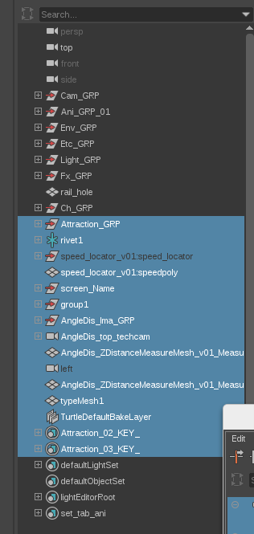
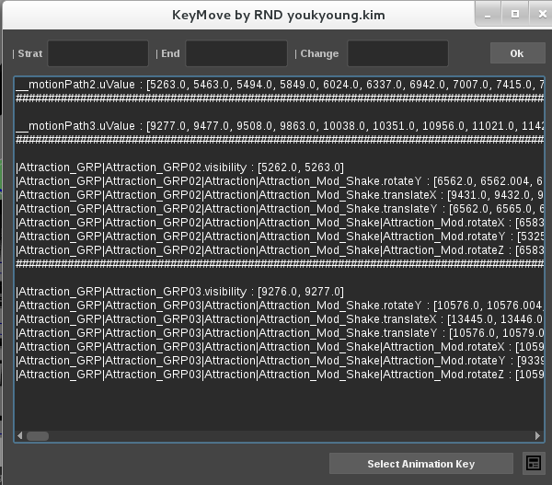
KeyMove Shelf
Keyframe Select
> Select Animation Key클릭
Select Node에서 Animation Keyframe이 들어있는 노드값들을 가져온다.

Slide 4
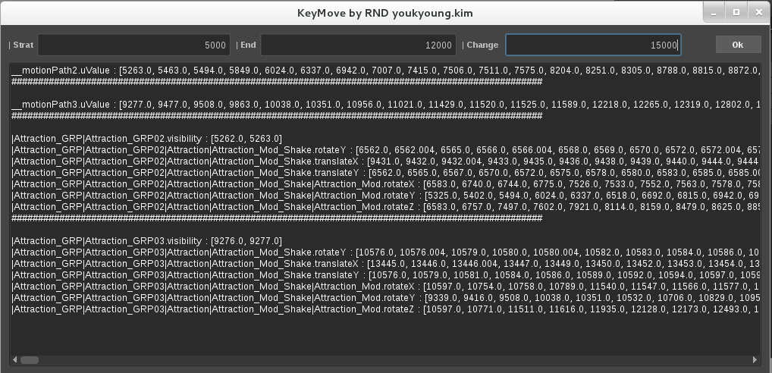
KeyMove Shelf
Start End Change > Input > Ok Click
1. Input
2. Click

Slide 5
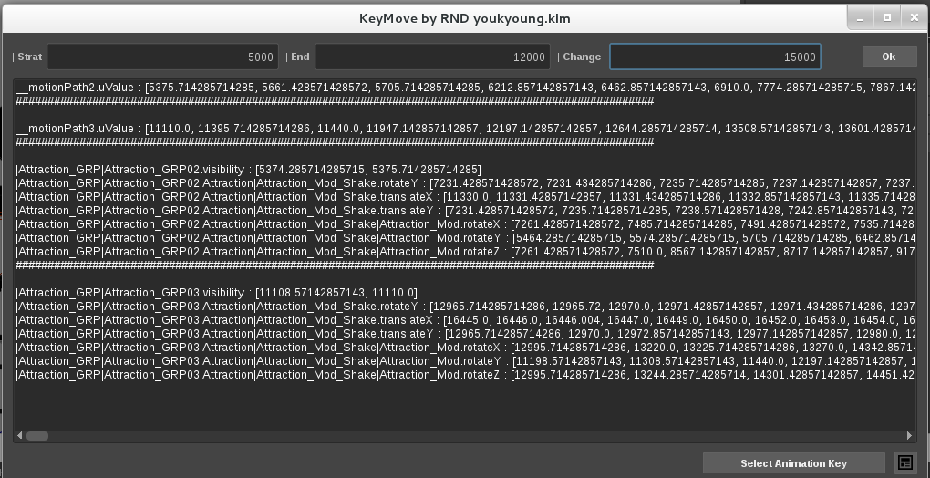
KeyMove Shelf
Output

